Slide 1
ОТЧЕТ РЕЗУЛЬТАТОВ ПРОФЕССИОНАЛЬНОЙ ДЕЯТЕЛЬНОСТИ
за 2014 – 2018г.
воспитателя высшей квалификационной категории
МБДОУ д/с № 27 «Золотая рыбка»
Шуваевой Валентины Анатольевны
г. Зеленогорск

Slide 2
ЦЕЛЬ ПРОФЕССИОНАЛЬНОЙ ДЕЯТЕЛЬНОСТИ:
- реализация основной образовательной программы детского сада
http://ds_27_zolotaya_rybka.a2b2.ru/documents/23205/).
ЗАДАЧИ:
обеспечить охрану жизни и укрепление психического и физического здоровья детей;
создать благоприятные условия для развития детей в соответствии с их возрастными и индивидуальными особенностями;
объединить образование и воспитание в целостный образовательный процесс;
стимулировать коммуникативную, познавательную, игровую и другие активности детей в различных видах деятельности;
обеспечить психолого-педагогическую поддержку семьи, повышение компетентности родителей в вопросах воспитания и образования.

Slide 3
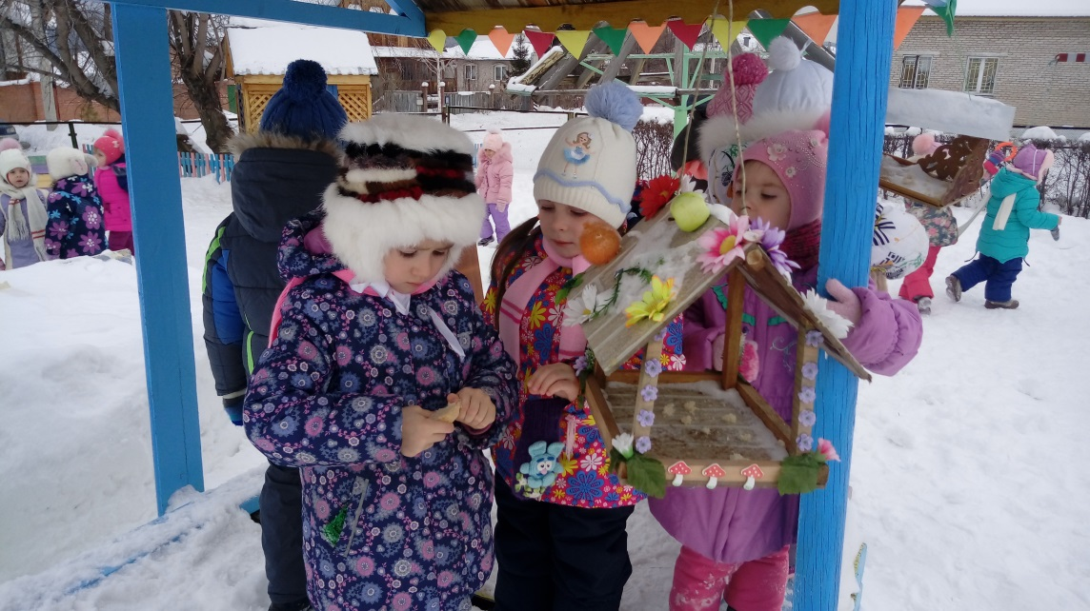
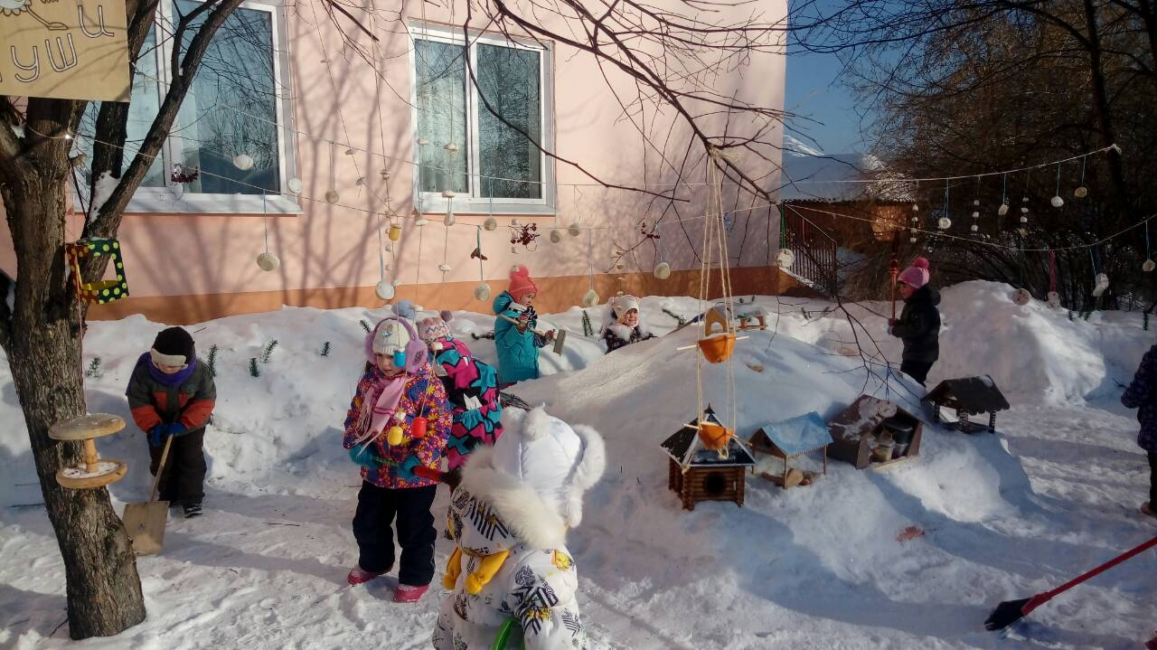
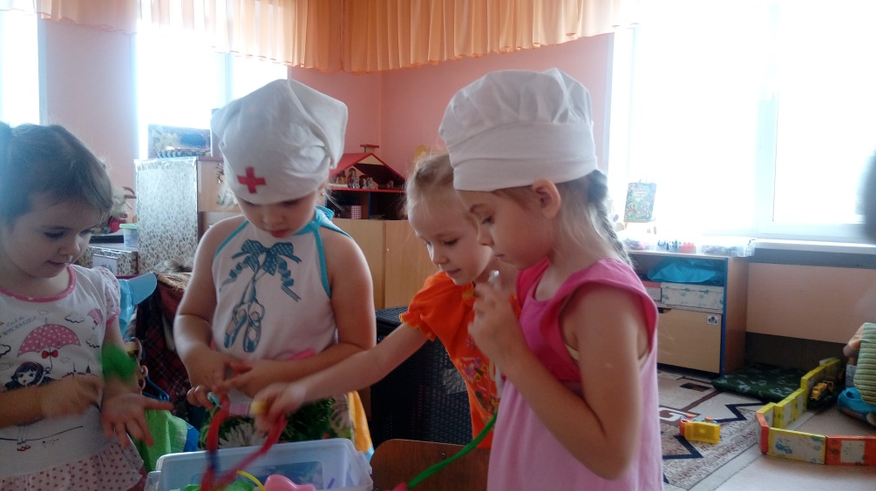
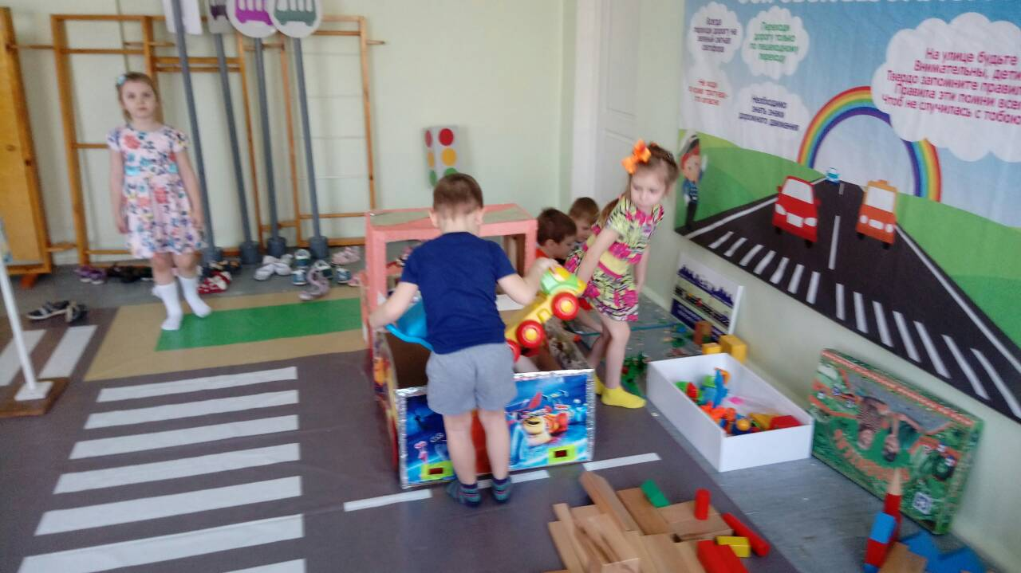

Slide 4
Формы реализации основной образовательной программы:
игра – ведущий вид деятельности;
игровая ситуация – форма работы направленная на приобретение опыта;
чтение – основная форма восприятия художественной литературы, эффективная форма познавательно - исследовательской и коммуникативной деятельности;
мастерская – форма организации продуктивной деятельности;
ситуации – ситуации общения и взаимодействия, ситуации по интересам;
коллекционирование – собирание чего-либо в зависимости от интересов;
экспериментирование и исследования;
проект;
беседы, загадки, рассказывание, разговор;
викторины, конкурсы.

Slide 5
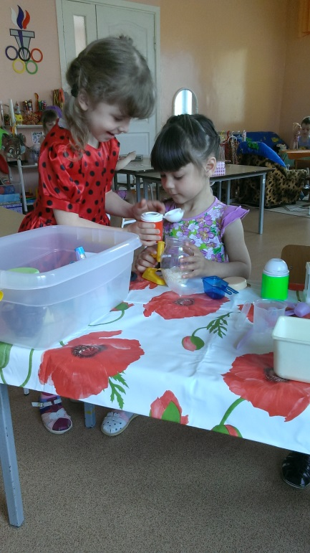
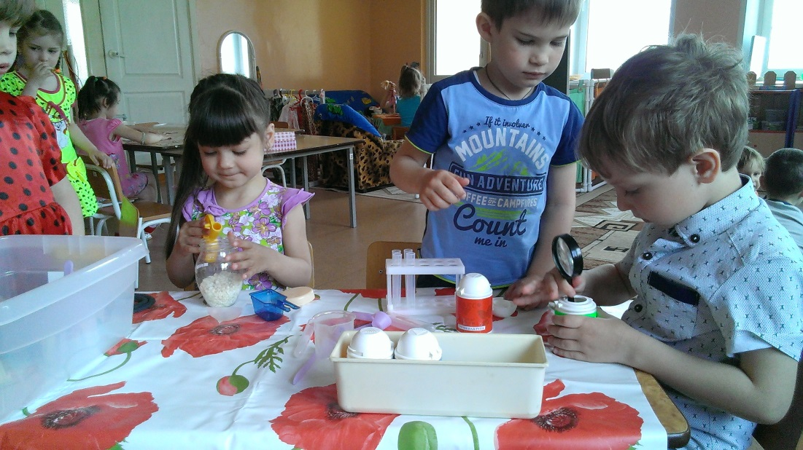
Методы:
проблемно – поисковый
исследовательский
игровой
метод элементарного моделирования
создания сюжетно-практических ситуаций
игры путешествия
экскурсии

Slide 6
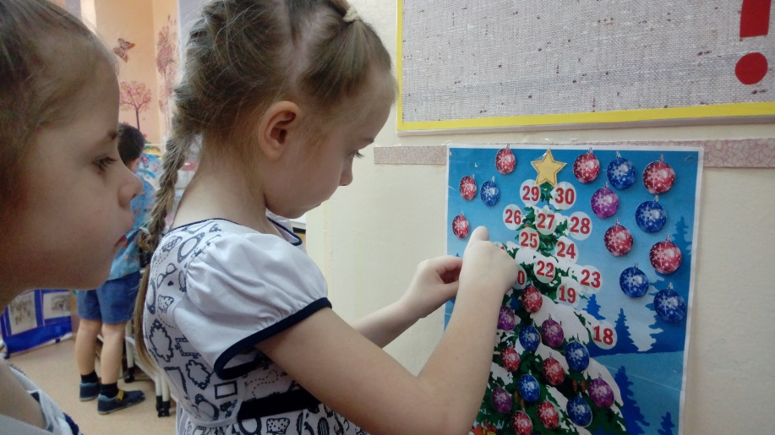
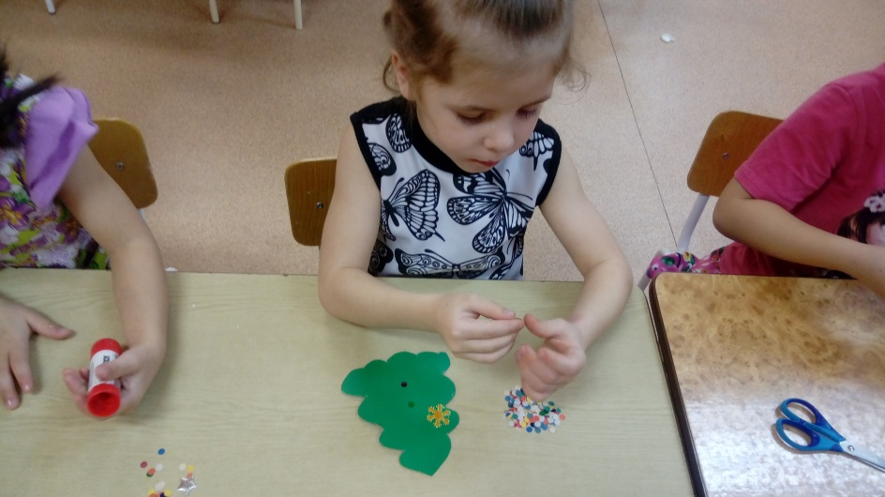
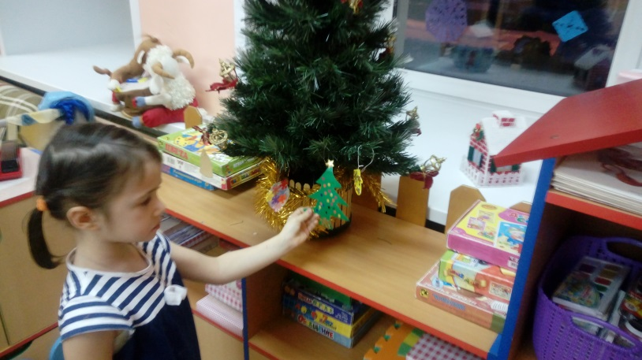
Технологии Л.В. Свирской и Н.П. Гришаевой
коллективный проект
метод трех вопросов
рефлексивный круг
ритуал планирования самостоятельной деятельности
развивающие общение

Slide 7
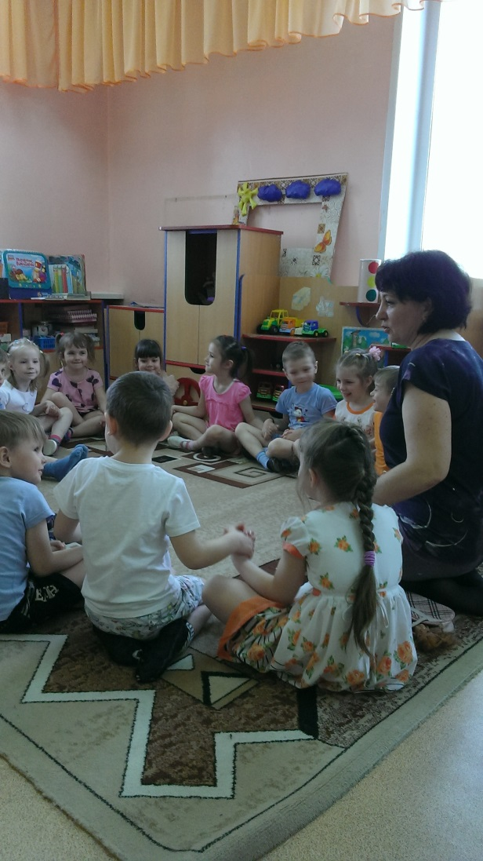
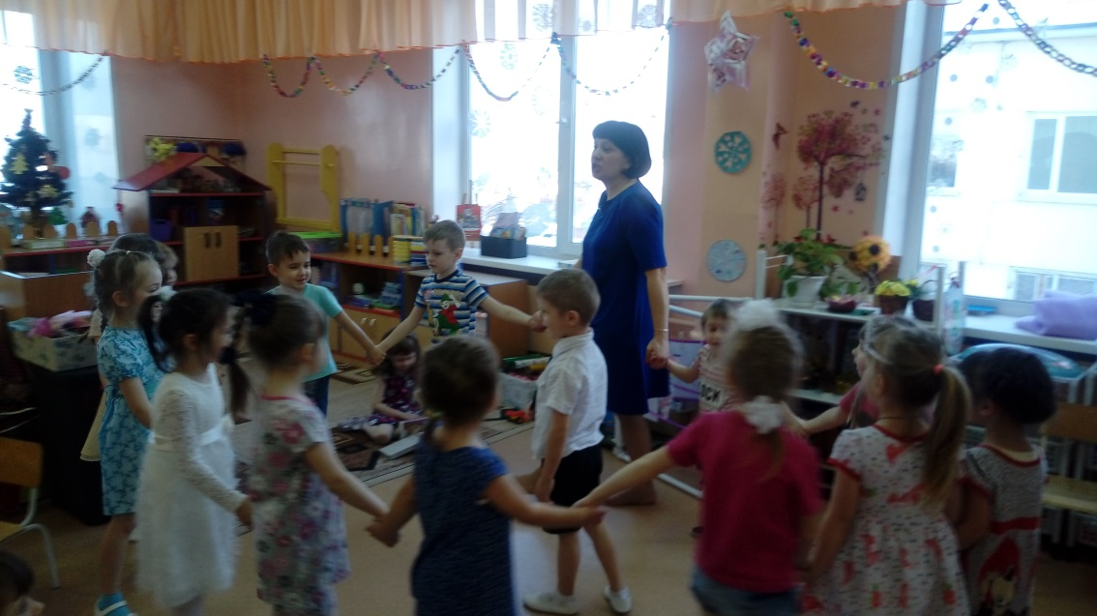
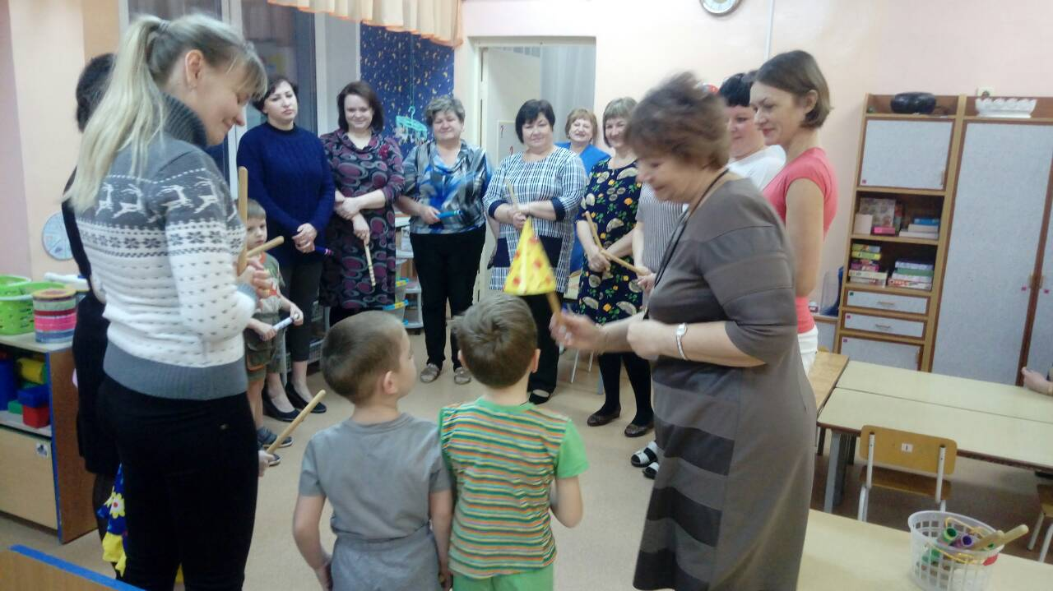
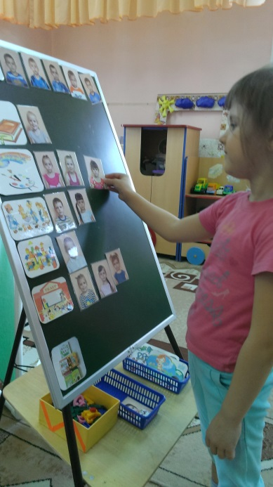

Slide 8
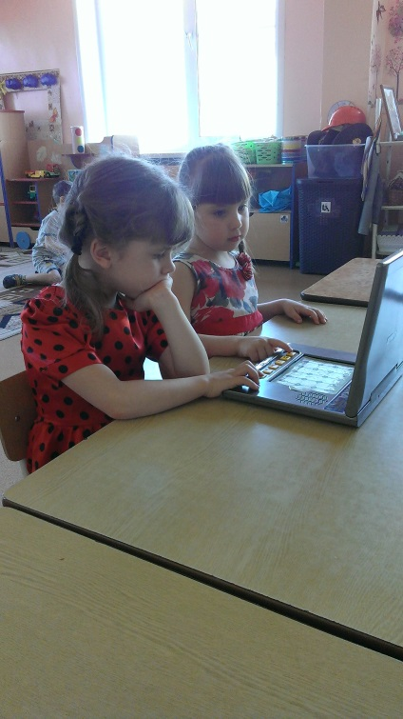
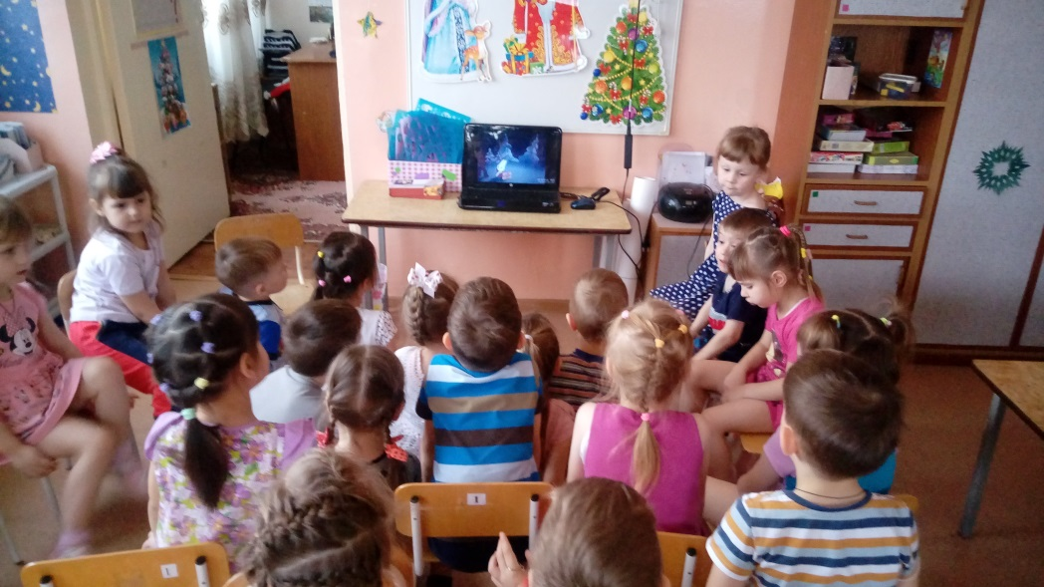
Области ИКТ применяемые мною:
- подбор иллюстрированного материала к занятиям;
- подбор дополнительного познавательного материала;
- обмен опытом: знакомство с наработками и идеями других педагогов, публикации своих авторских материалов;
- оформление групповой документации;
- создание презентаций для повышения эффективности образовательных занятий с детьми;
- использование ИКТ для проведения родительских собраний;
- использование электронной почты, ведение своего сайта.

Slide 9
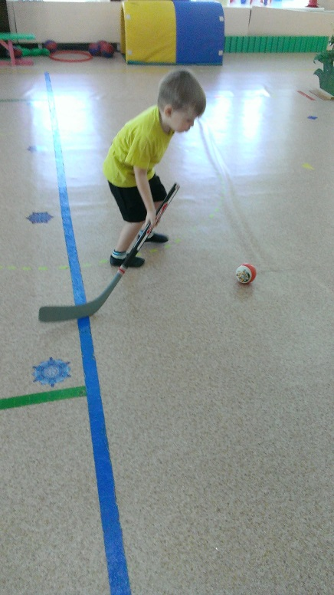
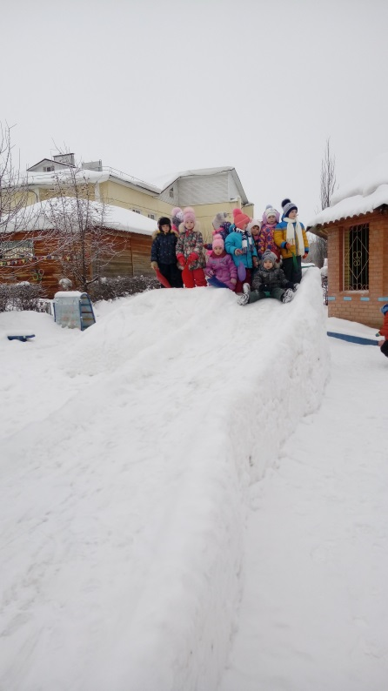
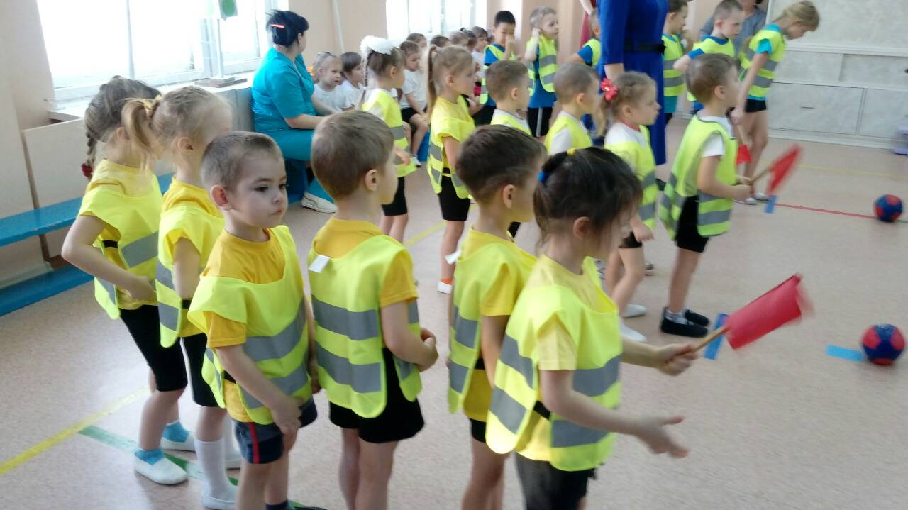
«Формирование норм культуры здоровья дошкольников».
Цель: Формирование у детей представления о факторах, влияющих на здоровье, и о правилах безопасного поведения.
Результат:
- дети имеют элементарные представления о ценности здоровья, пользе закаливания, необходимости соблюдения правил гигиены в повседневной жизни;
- соблюдают элементарные правила поведения во время режимных моментов;
- приучены к опрятности;
- проявляют интерес к участию в совместных играх и физических упражнениях;
- проявляют положительные эмоции при физической активности, в самостоятельной двигательной деятельности.

Slide 10
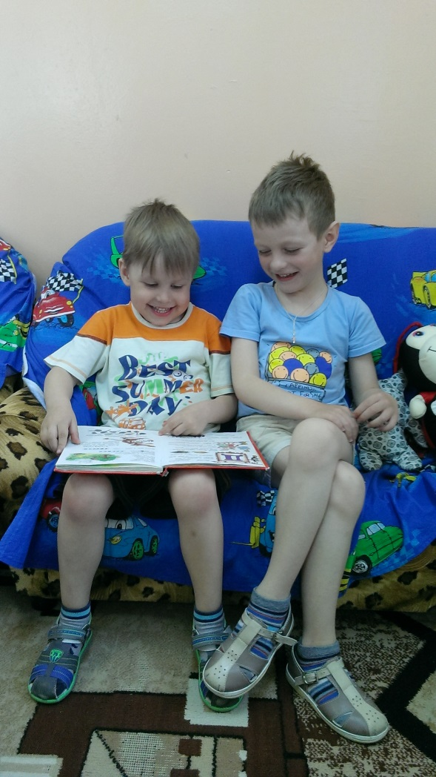
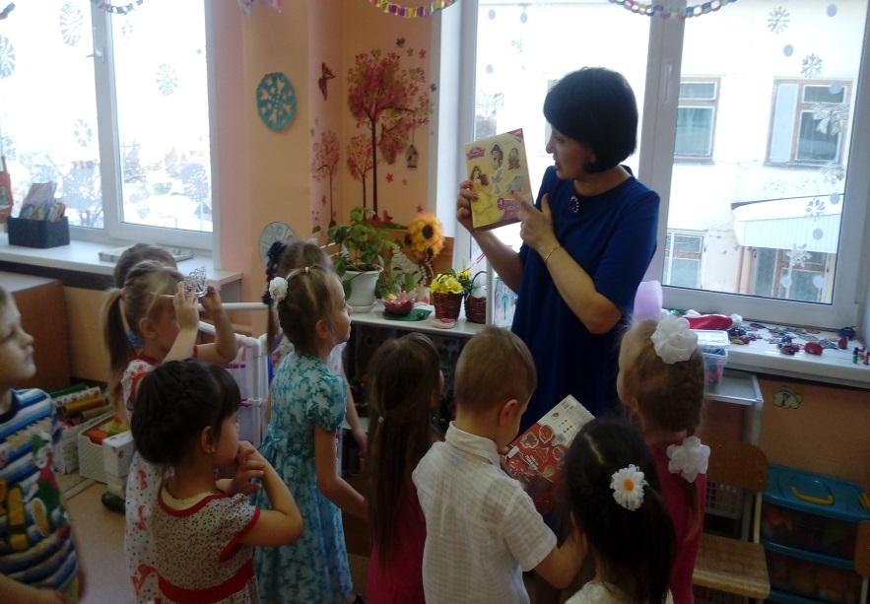
Речь - ведущее средство общения
Для развития речи детей использую разнообразные средства:
общение взрослого и детей, формирование коммуникативных навыков;
культурная языковая среда, речь воспитателя;
обучение речи и языку в образовательной деятельности;
художественная литература.

Slide 11
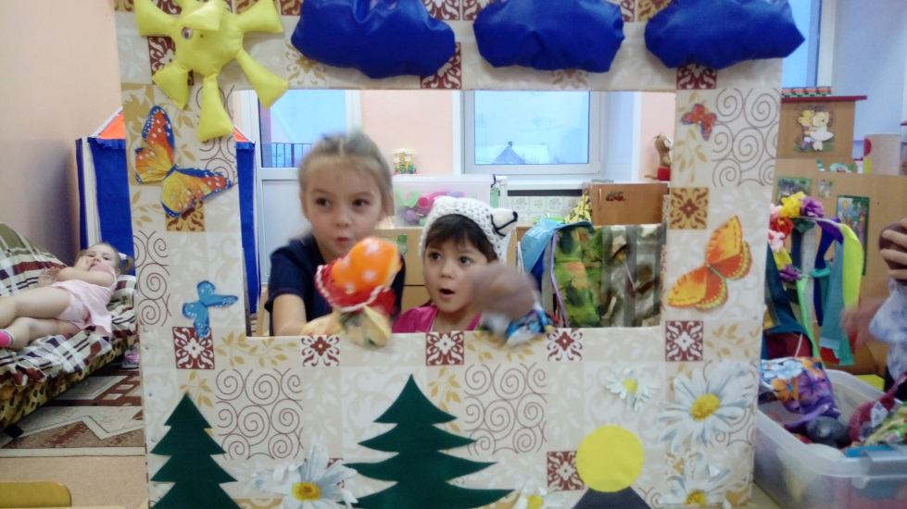
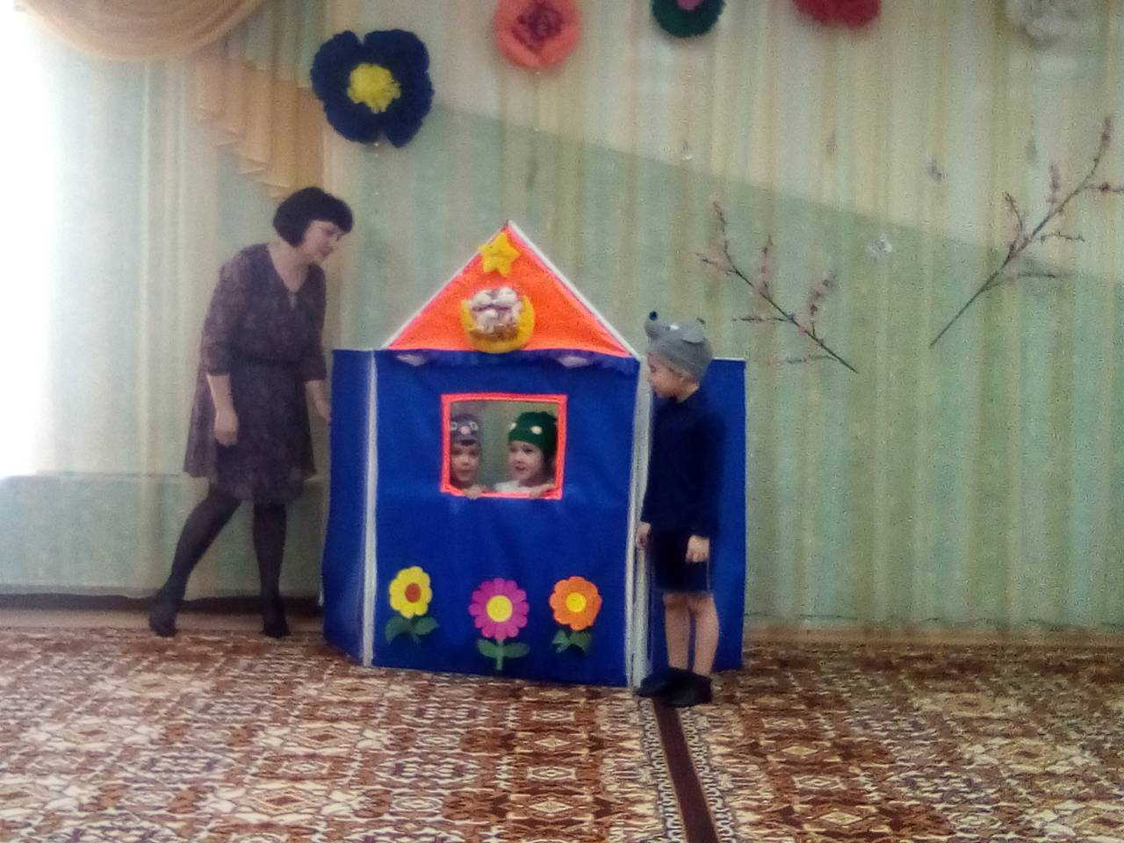
кружок «Солнечные лучики»
Цель: Комплексное развитие познавательно - речевой деятельности детей, развитие фонематического слуха.
Результат:
- дети проявляют интерес к чтению художественной литературы;
- хорошо понимают прочитанное, отвечают на вопросы по содержанию;
- способны пересказать небольшой отрывок, сказку;
- принимают участие в драматизации хорошо знакомых сказок.

Slide 12
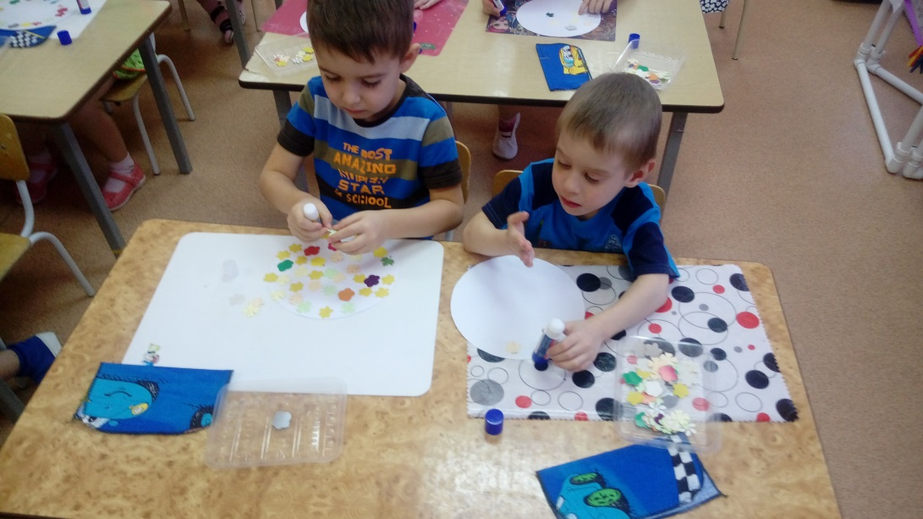
Методы и приемы художественно-эстетического воспитания:
- метод пробуждения ярких эстетических эмоций и переживаний с целью овладения даром сопереживания;
- метод пробуждения к сопереживанию, эмоциональной отзывчивости на прекрасное в окружающем мире;
- метод сенсорного насыщения (без сенсорной основы немыслимо приобщение детей к художественной культуре);
- метод эстетического выбора («убеждения красотой»), направленный на формирование эстетического вкуса;
- метод разнообразной художественной практики;
- метод сотворчества (с педагогом, сверстниками);
- метод нетривиальных (необыденных) творческих ситуаций, пробуждающих интерес к художественной деятельности;
- метод эвристических и поисковых ситуаций.

Slide 13
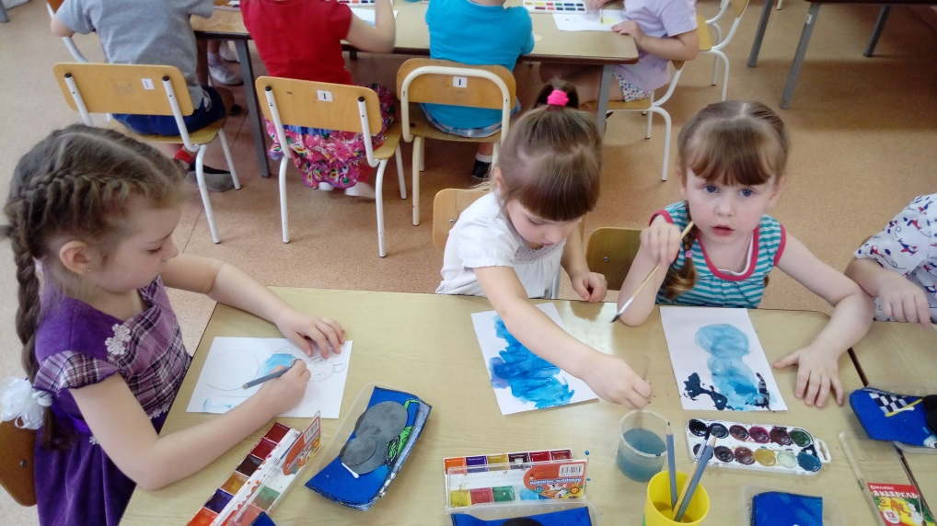
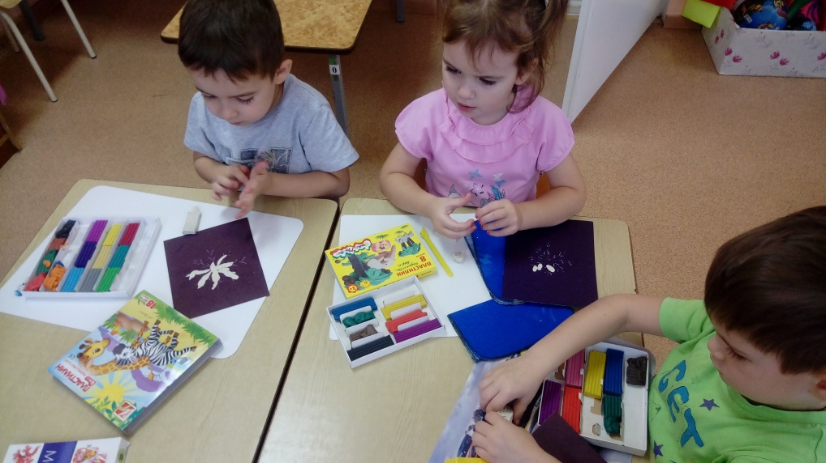
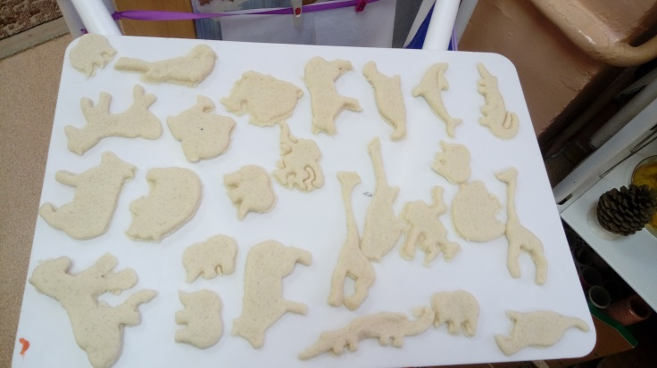
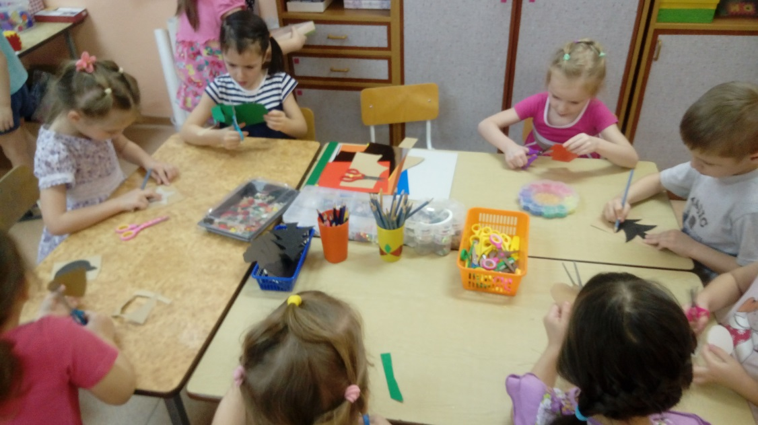
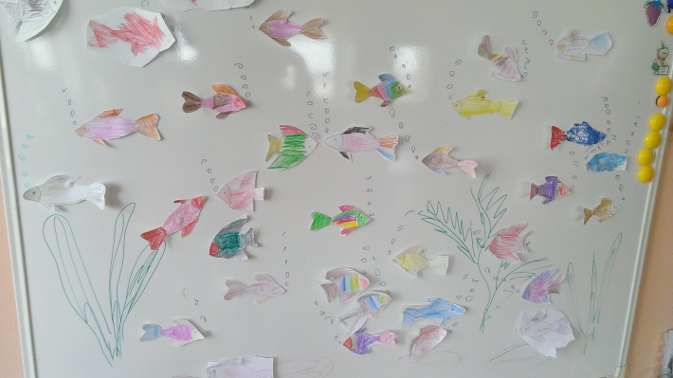

Slide 14
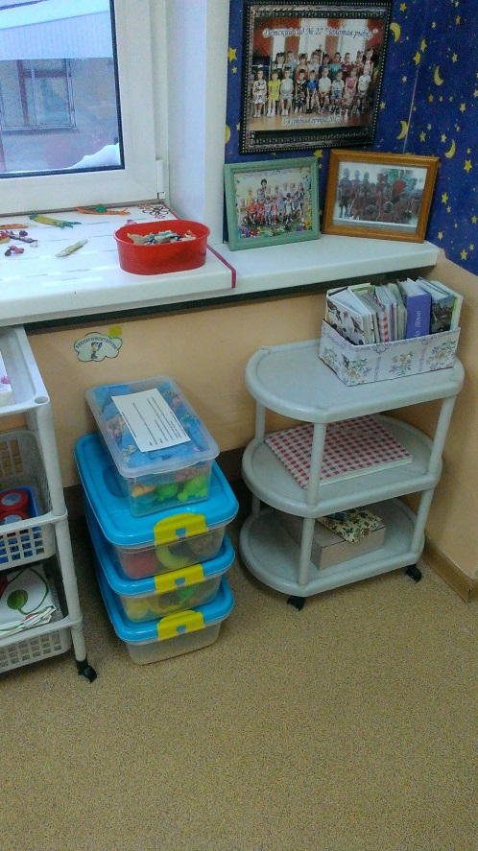
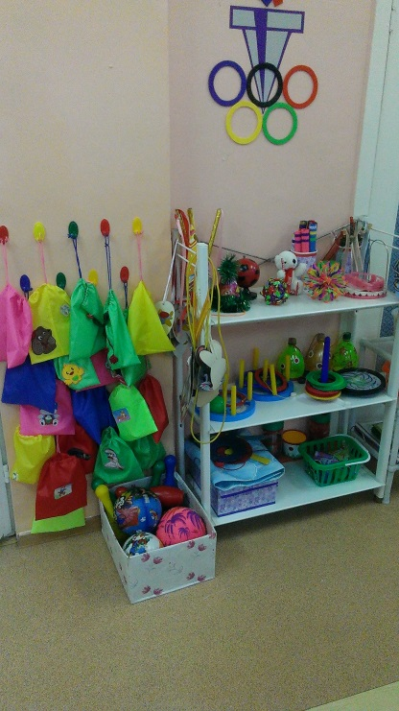
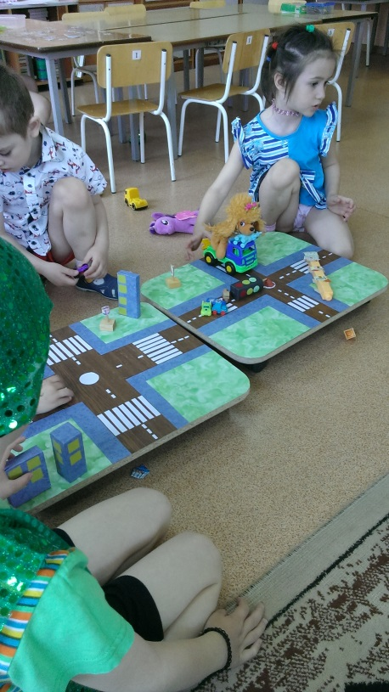
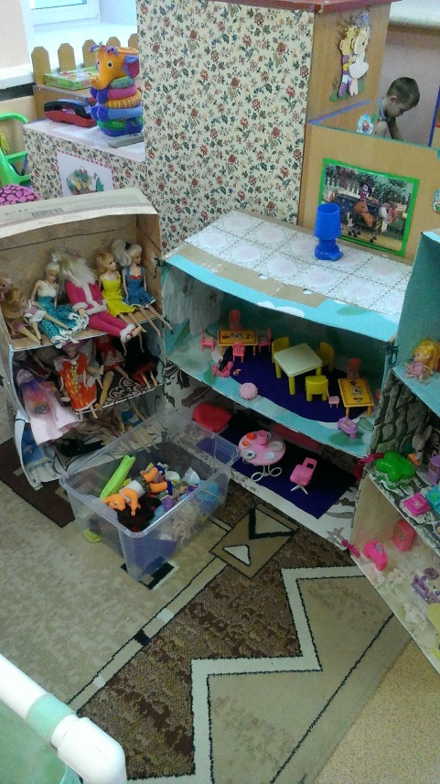
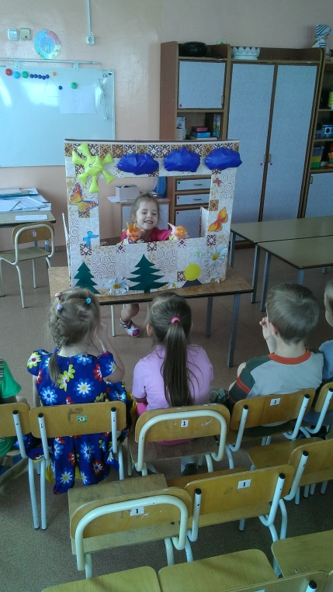
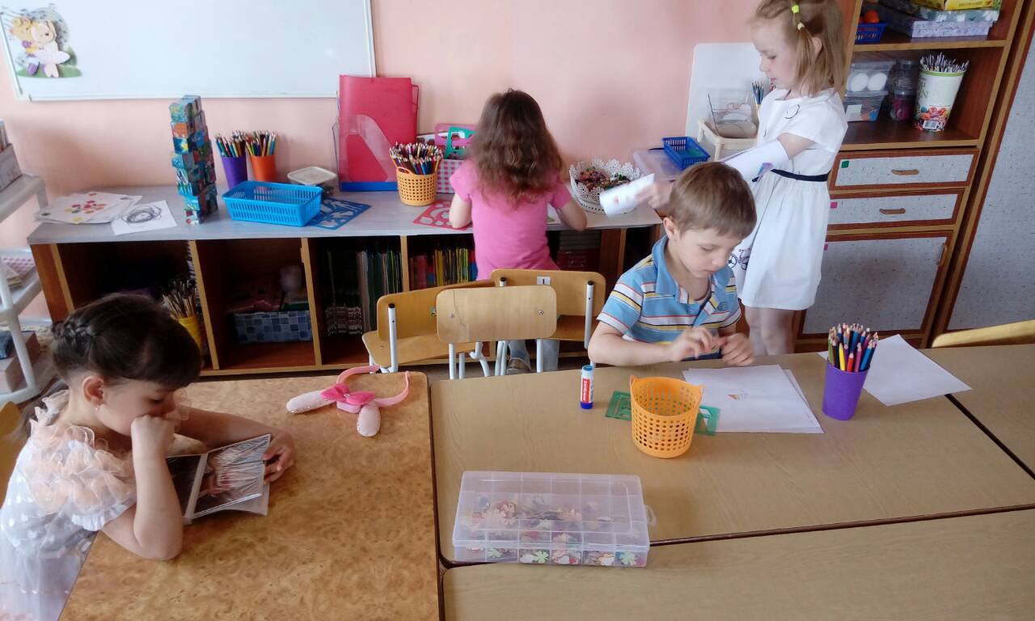
Предметно-пространственная среда

Slide 15
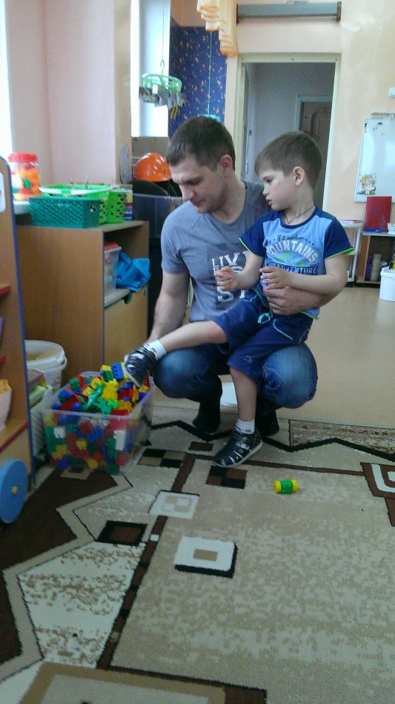
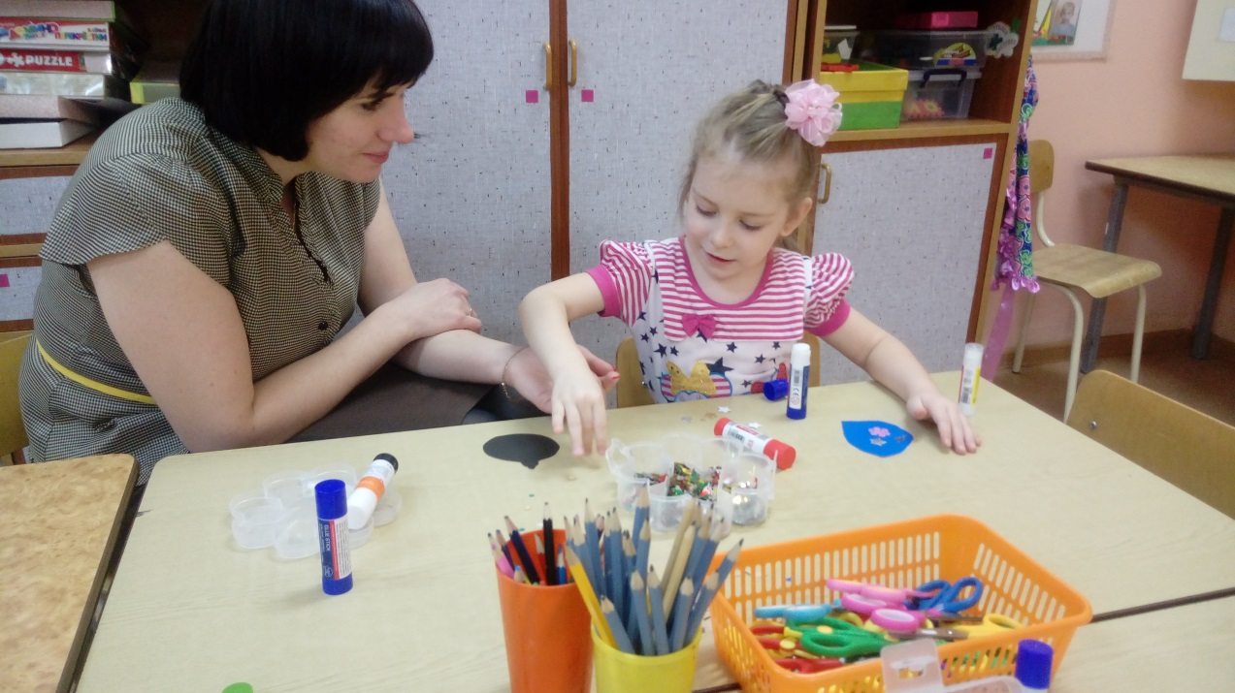
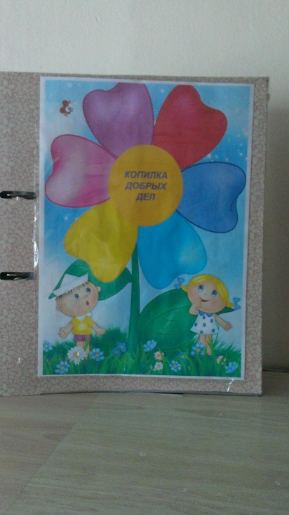
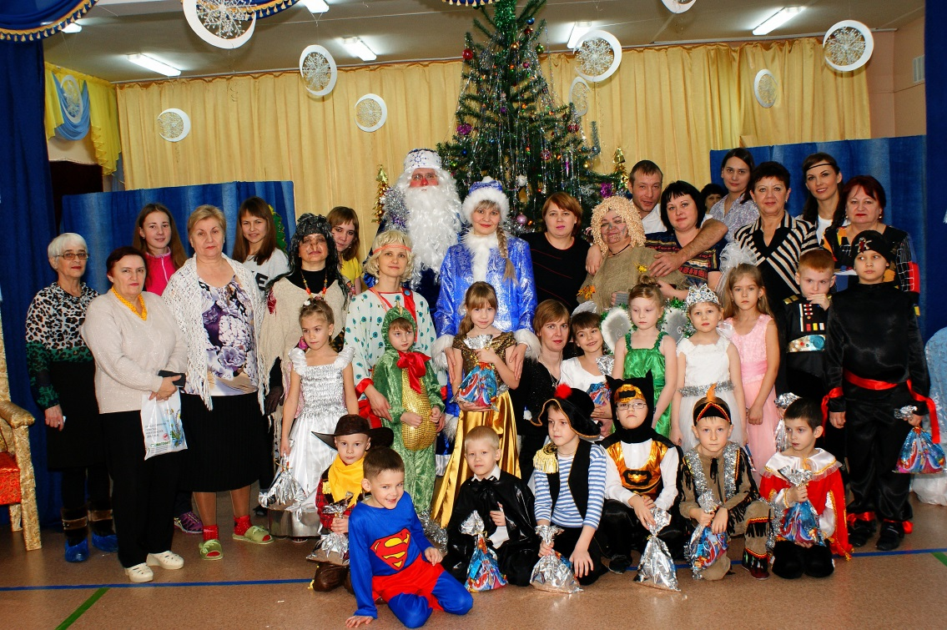

Slide 16
Повышаю свой профессиональный уровень через курсы повышения квалификации
2015г. - Удостоверение о повышении квалификации по дополнительной профессиональной программе "Организация образовательной деятельности в условиях ФГОС дошкольного образования" в объеме 72часа.
2017г. - Удостоверение о повышении квалификации по программе "Организация психолого-педагогического сопровождения дошкольников с ОВЗ в условиях инклюзивного образования" в объеме 72часа.
2018г. - Сертификат обучения на семинаре "Использование игровой технологии В.В. Воскобовича "Сказочные лабиринты игры" в аспекте ФГОС ДО" в объеме 18 часов.

Slide 17
Накопленный опыт позволяет участвовать в методических мероприятиях различного уровня
2014г. Сообщение из опыта работы по теме: «Патриотическое воспитание дошкольников» на педсовете: «Интеграция образовательных областей с учетом ФГОС, в планировании по социально-нравственному воспитанию дошкольников».
2014г. Участие на ГМО воспитателей работающих по программе «Радуга». Тема: «Реализация содержания образовательной области познание, через различные виды деятельности».
2015г. Провела анкетирование среди воспитателей «Диагностический инструментарий для выявления профессионального затруднения педагогов в период перехода ФГОС ДО».
2015г. Открытый показ «Точечный массаж» (подготовительная группа).
2016г. Сообщение из опыта работы: «Художественно – эстетическое развитие дошкольников с учетом ФГОС».
2015г. Участие в площадке «ХХI век время инициативных и самостоятельных» в рамках городского фестиваля педпрактик «Развитие детской инициативы и самостоятельности».
2017г. Участие в образовательном событии «День Алис в стране чудес», как участник конкурса воспитателей проекта «Школа Росатома» - 2017г.
Вести кружковую работу, участвовать в конкурсах
2014-2015у.г. Кружок «Юные волшебники» старший дошкольный возраст.
2015-2016 у.г. Кружок: «Детское экспериментирование – путь к познанию окружающего мира». Подготовительная группа.
2016г. Участие в конкурсе воспитателей проекта «Школа Росатома».
2017г. Участие в конкурсе воспитателей проекта «Школа Росатома».

Slide 18
Благодарственные письма, дипломы, публикации
2014г. Благодарственное письмо Администрация ЗАТО г. Зеленогорск. За добросовестный труд. Высокий профессионализм в связи с 55-летием системы образования г. Зеленогорска
2014г. Диплом I степени за участие в конкурсе - выставке холлов детского сада «Музей пуговиц».
2015г. Диплом I степени за победу в международной педагогической регате. Тема: «ФГОС от А до Я».
2016г. Сертификат участника онлайн – семинара: «ИКТ компетентность педагога и практические вопросы внедрения и эксплуатации информационной системы образовательного учреждения в соответствии с требованиями ФГОС.
2016г. Всероссийский конкурс «Доутесса». Блиц – олимпиада: «Федеральный государственный образовательный стандарт дошкольного образования». III место.
2016г. Всероссийский конкурс «Доутесса». Блиц – олимпиада: «Утренняя гимнастика в ДОУ». II место.
2017г. Всероссийский конкурс «Доутесса». Блиц - олимпиада: «Проблемы детей среднего дошкольного возраста». III место.
2018г. Всероссийский конкурс «Доутесса». Блиц – олимпиада: «Проектная деятельность дошкольников в детском саду в соответствии с ФГОСДО. III место.
2018г. Всероссийское образовательное просветительское издание Альманах педагога. Диплом I место в конкурсе «Лучшая визитная карточка педагога ДОУ».
2018г. Свидетельство участника вебинара «Применение современных образовательных технологий как актуального способа реализации новых образовательных стандартов» 2 академических часа
2018г. Сертификат участника вебинара «Игра как основа клубного часа»
2018г. Публикация авторского материала «Я играю и расту» на Всероссийском информационном портале vospitatel-dou.ru

Slide 19
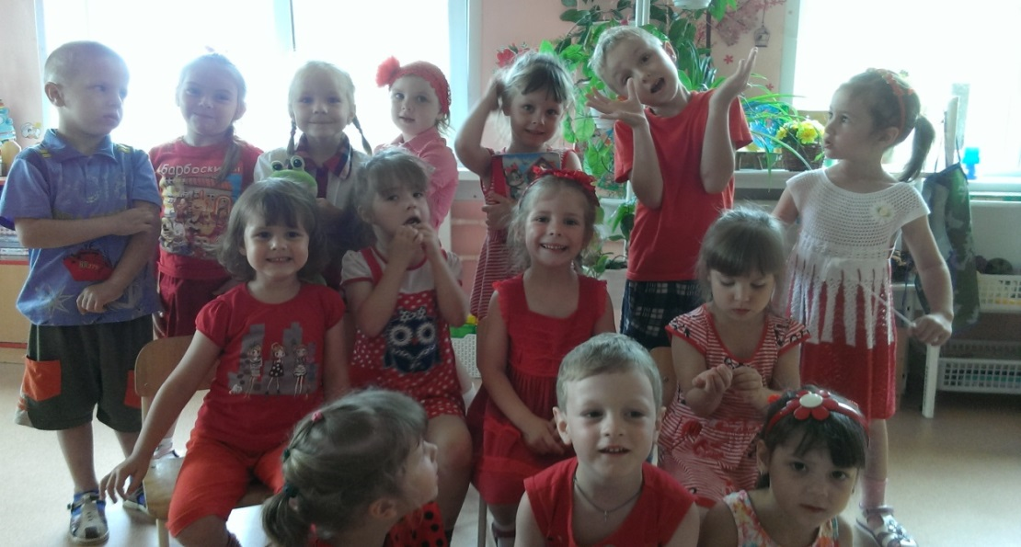
Мои принципы как педагога:
любить ребёнка таким, каков он есть;
уважать в каждом ребёнке личность, воспитывая в нём чувство достоинства и ответственности за себя и свои поступки;
хвалить, поощрять, одобрять ребёнка, создавая положительную эмоциональную атмосферу вокруг него;
верить в возможности каждого ребёнка, в то доброе, что заложено в нём;
учить трудолюбию, заботе о ближнем, уважению к другим;
замечать не недостатки ребёнка, а динамику его развития;
сделать родителей ребёнка своими союзниками в деле воспитания.

